Slide 1
Maantiedon esitelmäni
Tämä on yksi mahdollinen tapa tehdä esitelmä, eli kyseessä on demodia-esitys. Joskus joku oppilas ei saanut aikaiseksi tehtyä esitelmää todellisen paikkakunnan osalta, jolloin opettaja tarttui oppilaassa näkemiinsä vahvuuksiin (pelimaailmaan uppoutuminen) ja päätti, että käsitteet opitaan tekemällä paikkakunta-esitelmä pelimaailman avulla. Tässä diaesityksessä simuloidaan tuota ajatusta erään pelin avulla…
kuvat haettu malliksi cc searchin kautta
Paikkakunta: World of Warcraft

Slide 2

Paikkakunta: World of Warcraft
Perustettu: 2004
Väkiluku: 12 miljoonaa (pelaajaa)
Pinta-ala (ilman merialueita): 221 215,12 km²
Pormestari: Blizard Entertainment
Kunnallisvero: kertamaksu tai kuukausimaksu
Funny facts:
“Warlock Death Coil had 10 minute cooldown, and didn't cause any horror effect.”
“Hunters would usually go out of mana after 3 shots, so they were mostly auto shooting in PvP. However in PvE, you could FD+drink/swap gear.”
https://us.battle.net/forums/en/wow/topic/10496970219

Slide 3
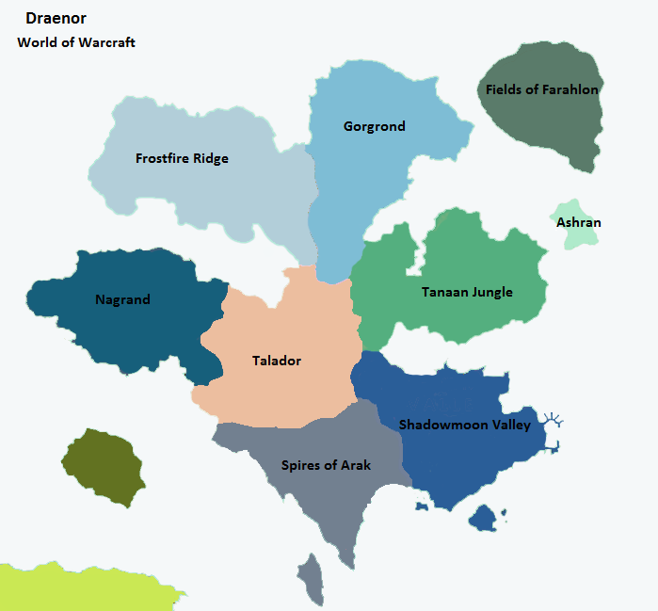
Sijainti kartalla ja maantieteellisesti
- jossakin virtuaalimaailman syövereissä sijaitsee kiehtova pelimaailma

Slide 4
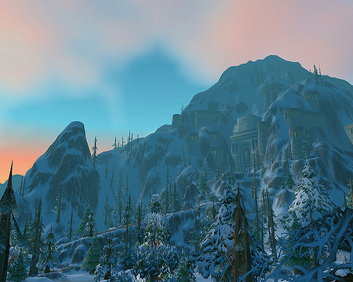
Maa- ja kallioperä
- kallioista maisemaa riittää, liekö graniittia ja dioriittia

Slide 5
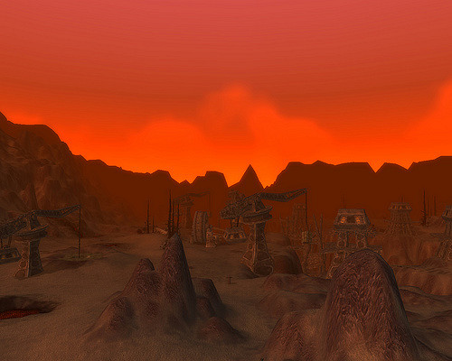
Jääkauden jäljet
- jääkausi on luonut levitessään paljon drumliineja ja sulamisvaiheen seurauksena syntyneet lustosavikot ovat yleistä maaperää

Slide 6

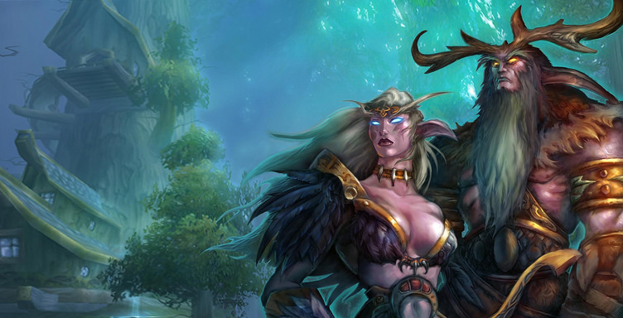
Haltioiden ja örkkien toiminta näkyy luonnossa veikeänä kulttuurimaisemana

Slide 7
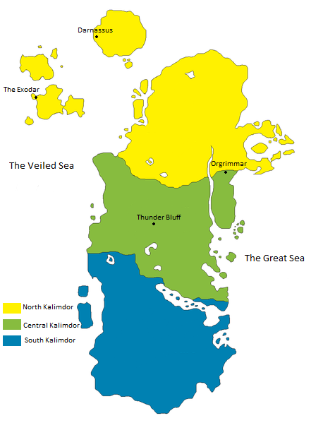
Meret ympärillä
- suuri on meri ja sen syleily

Slide 8
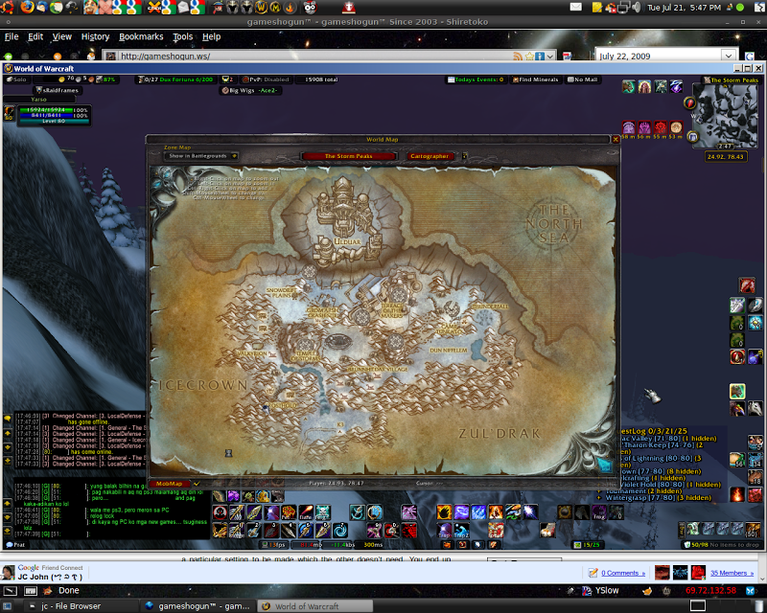
Tuhansien järvien maa (joet)
- onhan näitä, muttei ehdi paljoa uiskennella

Slide 9
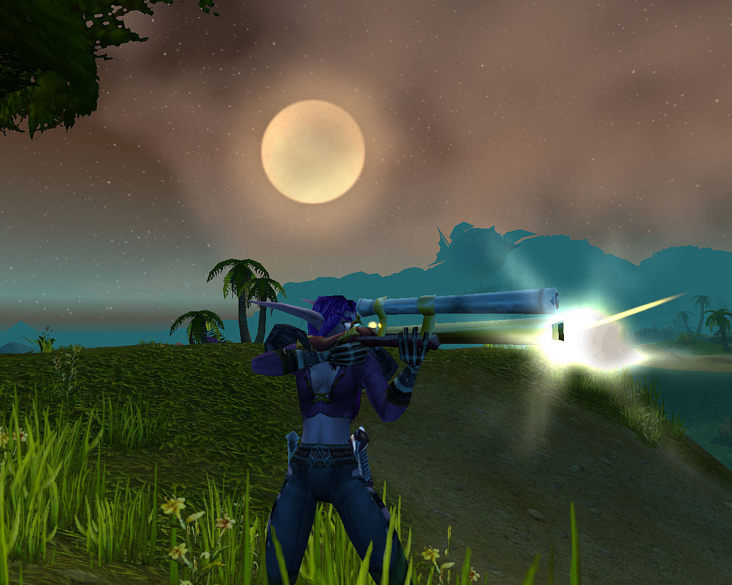
Ilmasto (historia)
- ilmasto on aina ollut leuto, mutta arvaamaton, onpa mullistuksiakin ollut

Slide 10
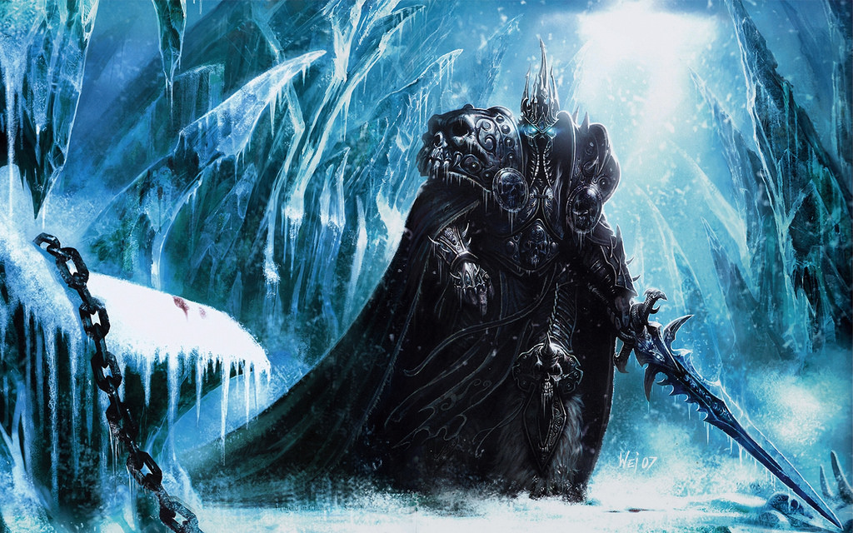
Sää
- viime aikoina säätila on ollut hyytävä

Slide 11
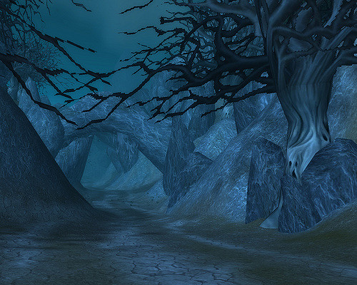
Maisema-alueet
- paljon, niin paljon on nähtävää

Slide 12
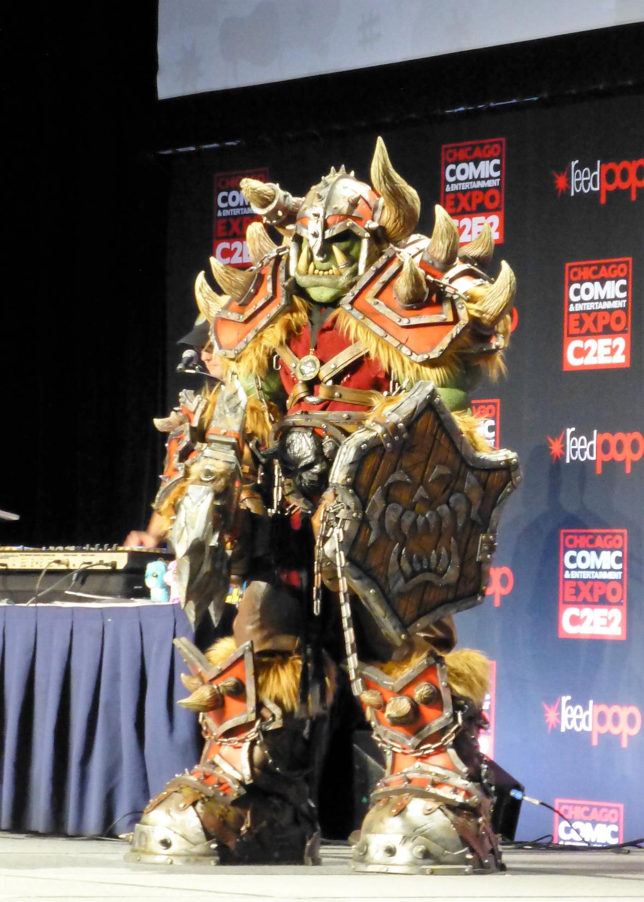
Väestö ja väestönkasvu
- miljoonia ihmisiä, yöhaltioita, kääpiöitä, maahisia, draeneja, worgeneita, örkkejä, taureeneja, hiisiä, verihaltioita, peikkoja ja epäkuolleita

Slide 13
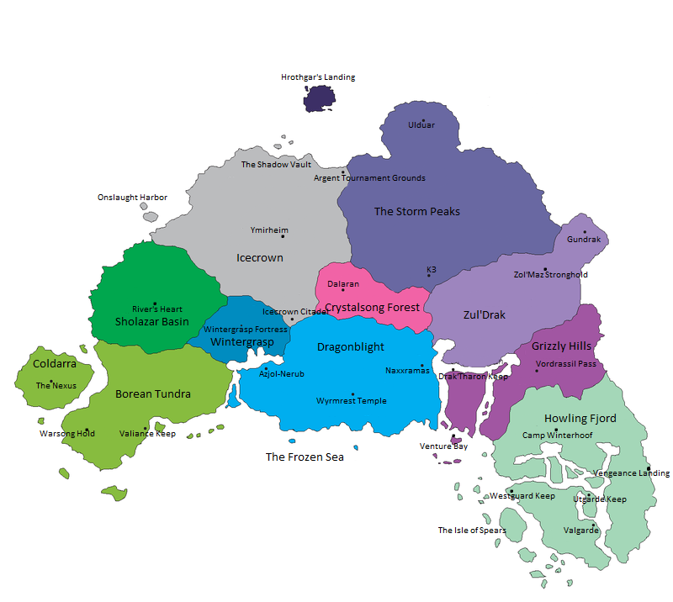
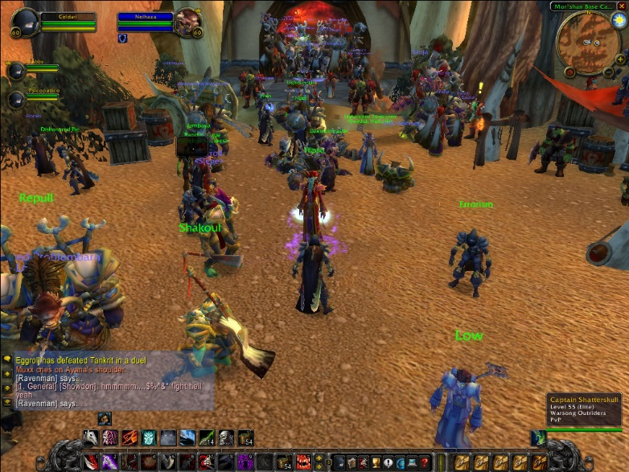
Asutus ja keskittymät
- metropoleja täynnä omituista sakkia

Slide 14
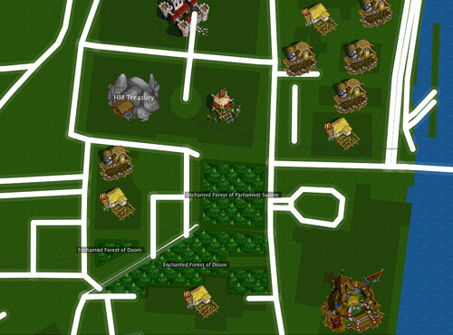
Aluesuunnittelu
- asuintalot, lomamökit ja sotapäämajat sulassa sekasovussa keskenään, kuka niitä valvoo

Slide 15
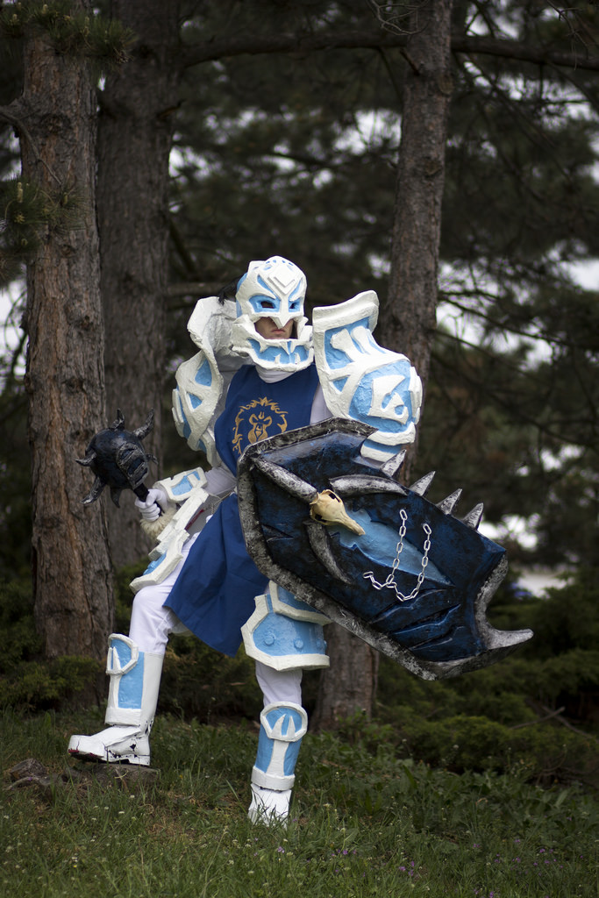
Maa- ja metsätalous
- kyllä rapatessa roiskuu ja kahinoidessa puitakin katkeaa

Slide 16
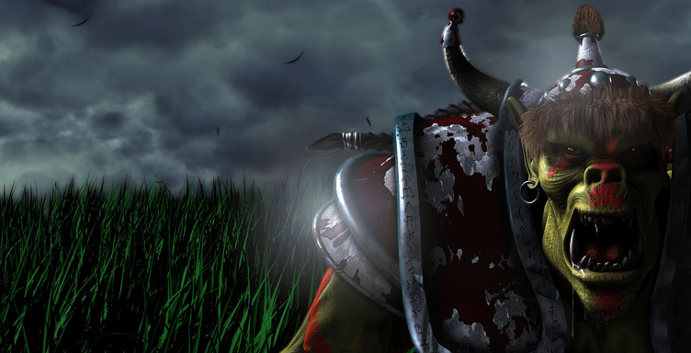
Teollisuus / eri alat / elinkeinot

Slide 17
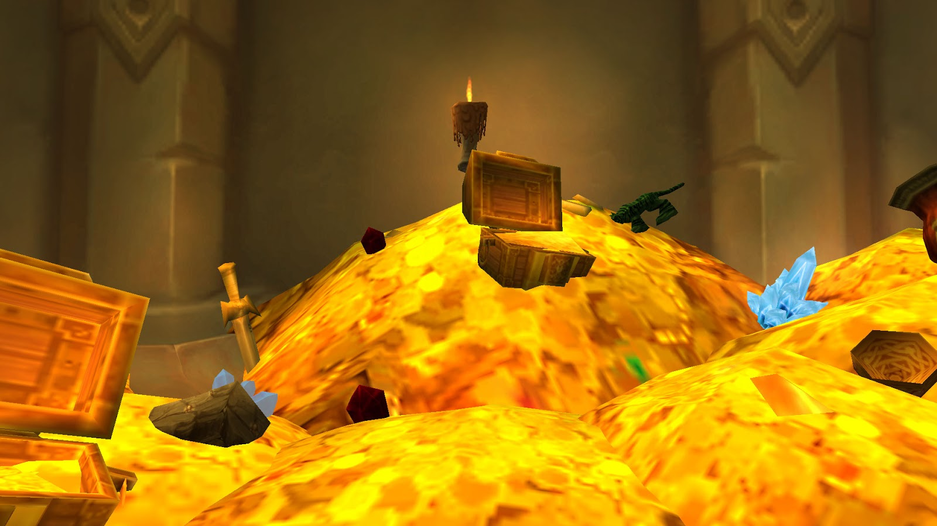
Energiantuotanto, jätehuolto
- rahalla saa ja hevosella pääsee, energiatasoja ei kannata päästää ihan minimiin ja luonto korjaa jäljet

Slide 18
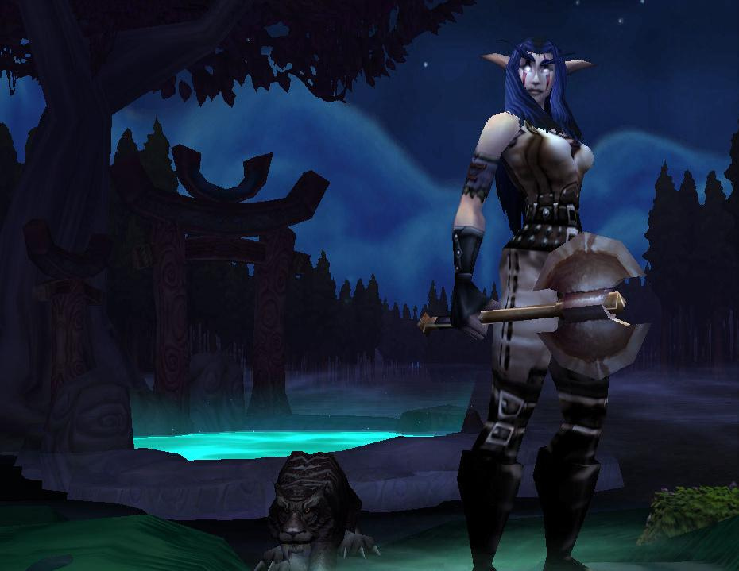
Liikenne / infrastruktuuri
- tiet on vähissä, mutta luontopolkuja löytyy, jalan kannattaa matkustaa ja ihailla pyhiä portteja

Slide 19
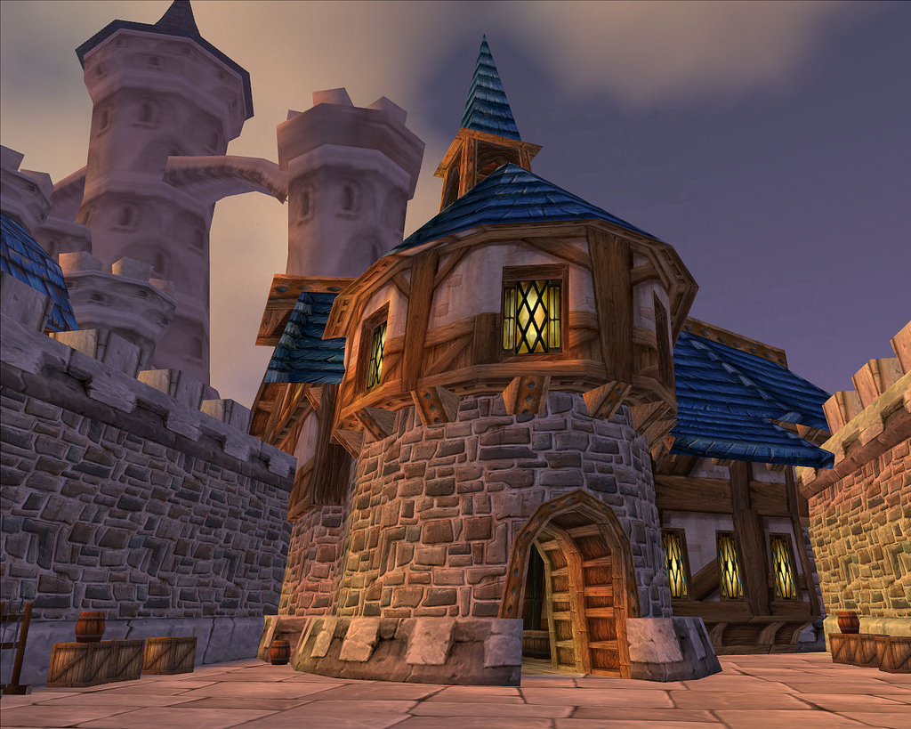
Matkailu
- monta mielenkiintoista linnaa ja maamerkkiä, joissa pyörii väliin väkeä kuin pipoa kanssa seipäiden

Slide 20
Naapurit ja yhteydet niihin
Naapureiden kanssa ollaan usein huonoissa väleissä, ongelmatilanteet ratkaistaa ennemmin sotien avulla

Slide 21
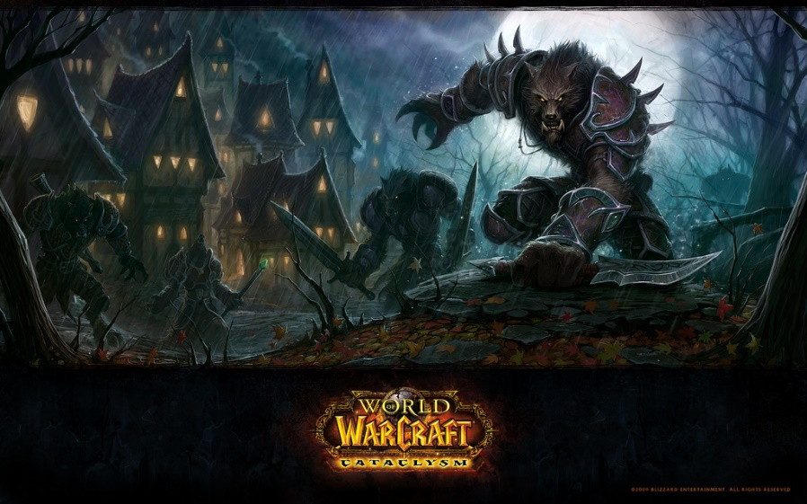
Yhteenveto / pähkinänkuoressa
- pimeää meininkiä, mutta jotenkin sitä uppoutuu vaeltelemaan tähän toisenlaiseen todellisuuteen

